Slide 1


РАЗВИТИЕ МЕТАПРЕДМЕТНЫХ СВЯЗЕЙ ПРЕДМЕТНЫХ ЦИКЛОВ «ХИМИЯ» И «ОБЖ» В РАМКАХ ТЕМЫ:
«СОСТАВ ВООРУЖЕННЫХ СИЛ РОССИЙСКОЙ ФЕДЕРАЦИИ»
РУКОВОДИТЕЛЬ ГМО УЧИТЕЛЕЙ ОБЖ Г.ЧЕЛЯБИНСКА, УЧИТЕЛЬ ОБЖ МБОУ «ЛИЦЕЙ № Г.ЧЕЛЯБИНСКА»
БАКЛУНИН ВЛАДИМИР АЛЕКСАНДРОВИЧ
11

Slide 2

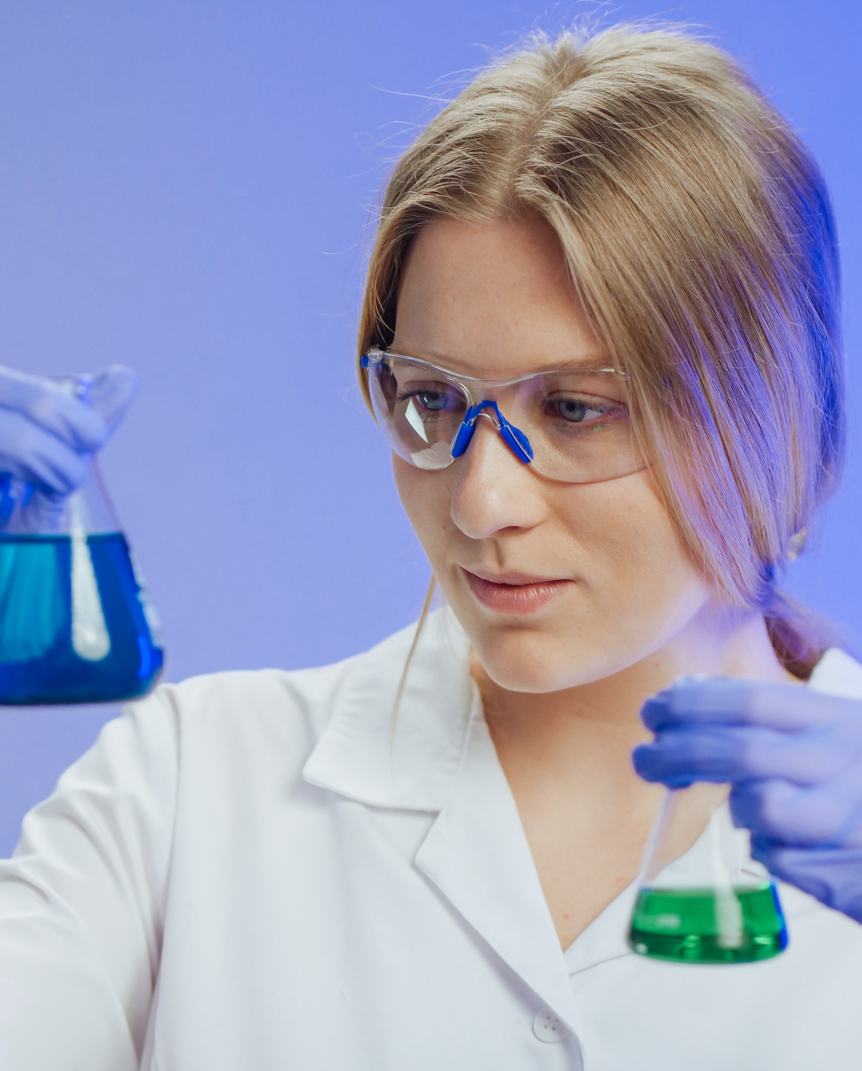
ПРОФОРИЕНТАЦИЯ

Slide 3

Профильные классы
ФИЗИКО-МАТЕМАТИЧЕСКИЙ ПРОФИЛЬ
СОЦИАЛЬНО-ЭКОНОМИЧЕСКИЙ ПРОФИЛЬ
АРТ-ЛИНГВИСТИЧЕСКИЙ
ПРОФИЛЬ
ХИМИКО-БИОЛОГИЧЕСКИЙ
ПРОФИЛЬ
Основные предметы:
Математика
Информатика
Физика
Основные предметы:
Обществознание
Экономика
Право
Основные предметы:
Русский язык
Английский язык
Литература
Основные предметы:
Химия
Биология
Физика

Slide 4

ВОЙСКА РХБ ЗАЩИТЫ ВС РФ
ХИМИКО-БИОЛОГИЧЕСКИЙ ПРОФИЛЬ
специальные войска, предназначенные для проведения комплекса наиболее сложных мероприятий, направленных на снижение потерь объединений и соединений Сухопутных войск и обеспечение выполнения поставленных им боевых задач при действиях в условиях радиоактивного, химического и биологического заражения, а также на повышение их живучести и защиты от высокоточного и других видов оружия.

Slide 5
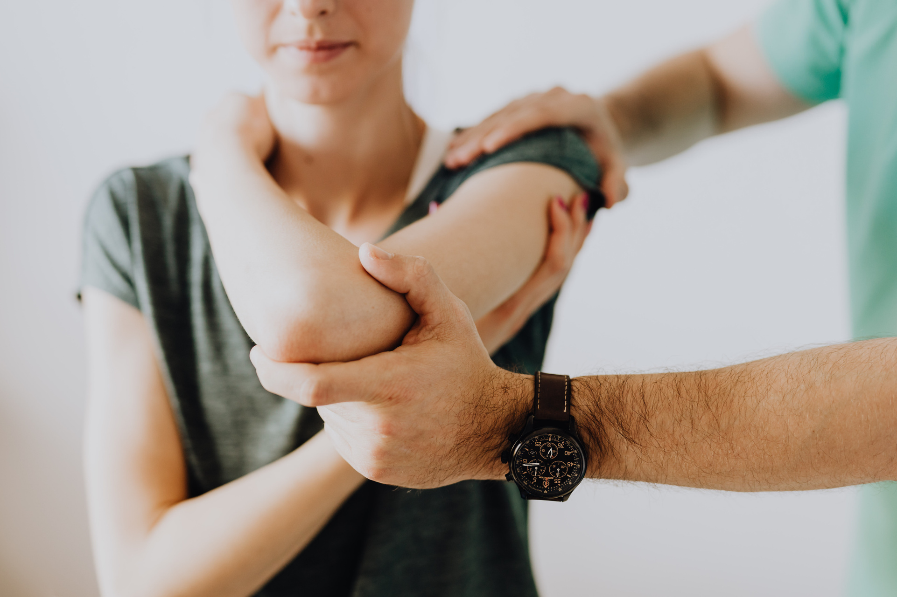
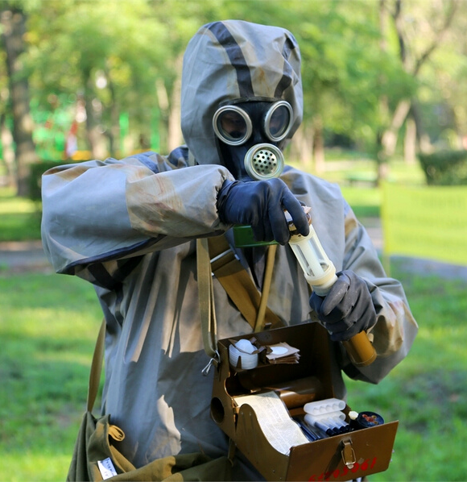

РАСПРЕДЕЛЕНИЕ
РОЛЕЙ
МЕДИЦИНСКАЯ ГРУППА
ГРУППА РАЗВЕДКИ
ХИМИКИ - СПЕЦИАЛИСТЫ

Slide 6

ОКАЗАТЬ ПЕРВУЮ ПОМОЩЬ
ПРИ ОТРАВЛЕНИИ АХОВ
ПРОМЫТЬ ОТКРЫТЫЕ УЧАСТКИ ТЕЛА ВОДОЙ;
ТРАНСПОРТИРОВАТЬ В БЕЗОПАСНЫЙ РАЙОН.

Slide 7
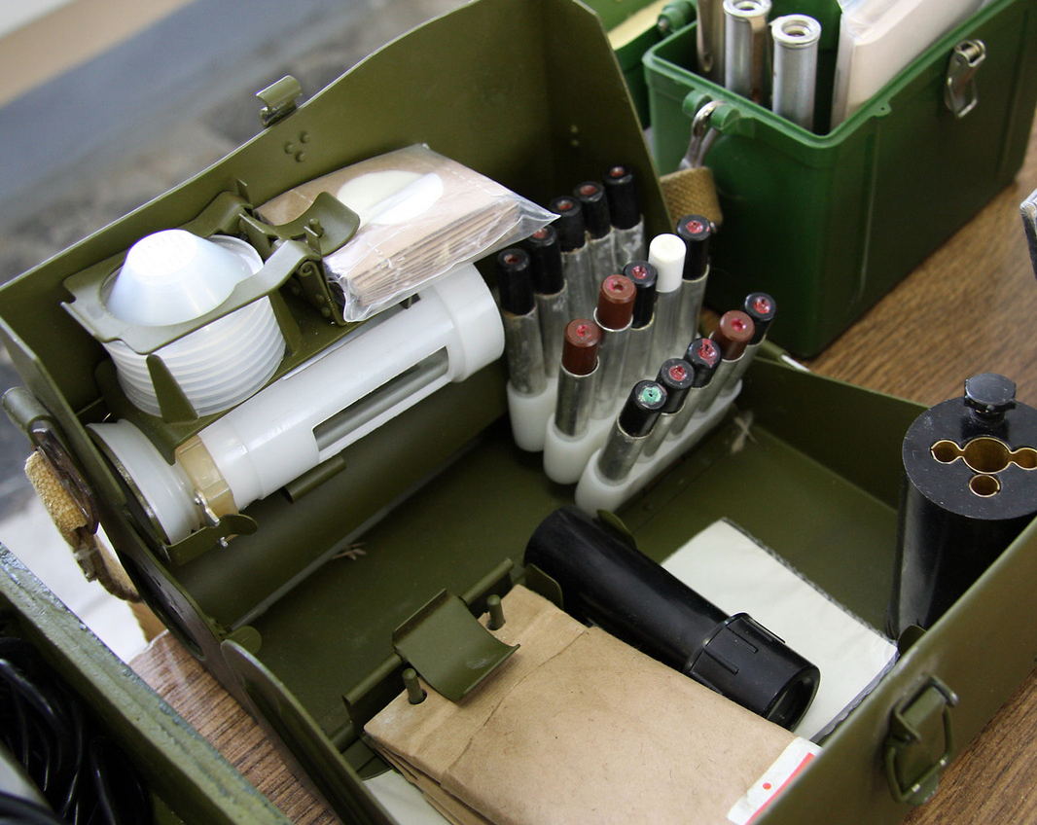
ГРУППА РАЗВЕДКИ
ПРИМЕНЯЕТ ВПХР
прибор, предназначенный для определения в воздухе, на местности и на технике боевых отравляющих веществ — зарина, зомана, иприта, фосгена, дифосгена, синильной кислоты, хлорциана, а также паров V-газов в воздухе.

Slide 8




Химики-специалисты
ДТСГК
ДЕГАЗИРУЮЩИЙ РАСТВОР 2-АЩ (2-БЩ)
ДЕЗАКТИВИРУЮЩИЙ ПОРОШОК СФ-2У (СФ-2)
(САХАР)
(ВОДА)
(СОДА)

Slide 9

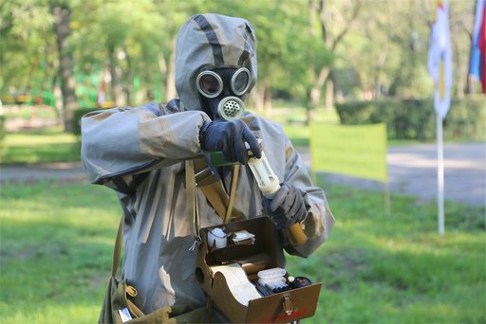
ИТОГИ
МЕДИКИ
РАЗВЕДКА
ХИМИКИ
Плюсы
Плюсы
Плюсы
Оказали первую помощь
Правильно транспортировали
Надели СИЗОД
Правильно проанализировали данные
Соблюдали ТБ
Нашли антидот
Минусы
Минусы
Минусы
Не надели перчатки
Не проверили другие газы
Работала не вся группа

Slide 10
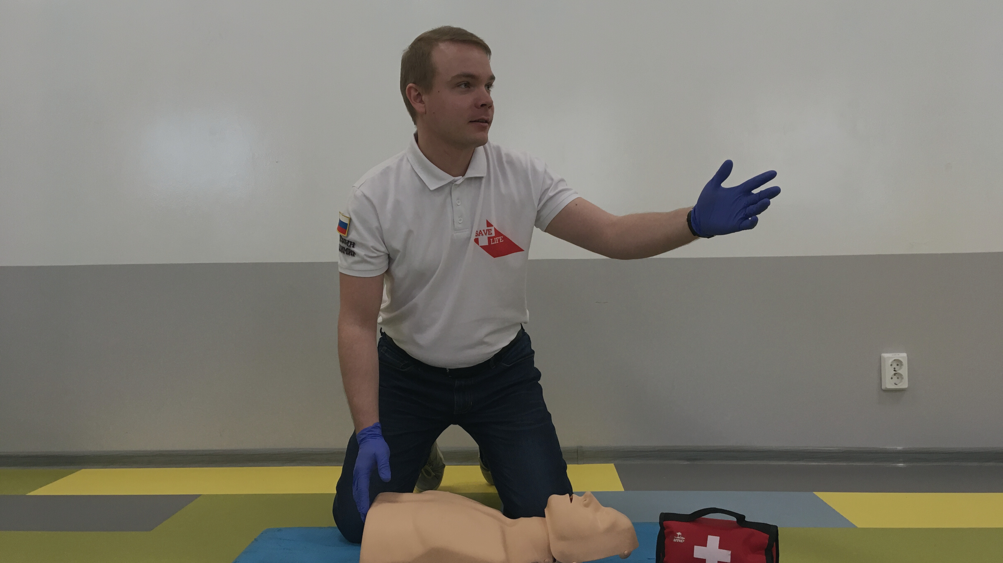
МОТИВАЦИЯ

Slide 11

ПРИГЛАШАЕМ ВАС

